Slide 1
Sosiaalinen vahvistaminen - sosiaalinen toimintakyky
Ostva – NYO - Eduko

Slide 2
Sosiaalinen vahvistaminen
Käytännössä sosiaalisen vahvistumisen ydin hahmottuu kolmesta tekijästä, joita ovat:
vuorovaikutustaidot ja sosiaalinen toimintakyky
itsetunto ja itsensä arvostaminen
elämänhallinta ja osallisuus
Yksi sosiaalisen vahvistamisen tärkeimmistä lähikäsitteistä on sosiaalinen toimintakyky.

Slide 3
Sosiaalisen vahvistamisen tarvetta herättävät ilmiöt
yksinäisyys omien ongelmiensa kanssa
irrallisuus yhteisöstä, juurettomuus
epäluottamus ihmisiin
huono itsetunto
merkityksettömyyden tunne
alisuoriutuminen koulussa
Ei kykene näyttämään kiintymystään vertaissuhteissaan
Ilmiön kehittymisen taustalla on usein perheen huono toiminnallinen vuorovaikutus ja
heikentynyt kyky ottaa vastaan vastoinkäymisiä (toisin sanoen heikko resilienssi).
Ilmiötä vahvistavat kulttuurimme suosima ylikorostunut riippumattomuus sekä yksilö- ja kilpailukeskeisyys.
Heikentynyt resilienssi ylisukupolvistuu perheen kautta.

Slide 4
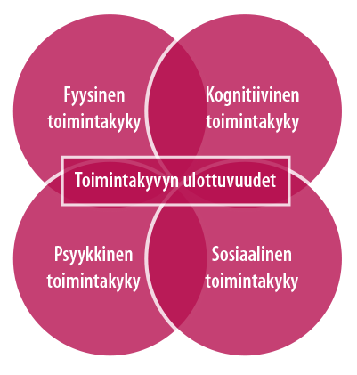

Slide 5
Toimintakyky tarkoittaa
ihmisen fyysisiä, psyykkisiä ja sosiaalisia edellytyksiä selviytyä hänelle itselleen merkityksellisistä ja välttämättömistä jokapäiväisen elämän toiminnoista – työstä, opiskelusta, vapaa-ajasta ja harrastuksista, itsestä ja toisista huolehtimista – siinä ympäristössä, jossa hän elää.
Ihmisen toimintakyky on riippuvainen ympäristön myönteisistä tai kielteisistä vaikutuksista. Ihmisen toimintakykyä voidaan tukea ja arjessa selviytymistä parantaa
asuin- ja elinympäristöön liittyvillä tekijöillä
muiden ihmisten tuella
erilaisilla palveluilla.
Toimintakykyä kuvataan myös tasapainotilana kykyjen, elin- ja toimintaympäristön sekä omien tavoitteiden välillä.

Slide 6
Psyykkinen toimintakyky
Psyykkisellä toimintakyvyllä tarkoitetaan ihmisen voimavaroja joiden avulla hän kykenee selviytymään arjen haasteista ja kriisitilanteista. Psyykkinen toimintakyky liittyy myös elämänhallintaan, mielenterveyteen ja psyykkiseen hyvinvointiin ja se kattaa tuntemiseen ja ajatteluun liittyviä toimintoja kuten:
kykyä vastaanottaa ja käsitellä tietoa
kykyä tuntea
kykyä kokea ja muodostaa käsityksiä omasta itsestä ja ympäröivästä maailmasta
kykyä suunnitella elämäänsä ja tehdä sitä koskevia ratkaisuja ja valintoja
Psyykkiseen toimintakykyyn kuuluvat myös persoonallisuus ja selviytyminen sosiaalisen ympäristön haasteista. Myös kyky tehdä harkittuja päätöksiä ja suhtautua realistisen luottavaisesti tulevaisuuteen ja ympäröivään maailmaan ovat osa hyvää psyykkistä toimintakykyä.
Vahvasti kytköksissä elämänhallintaan

Slide 7
Millaisista asioista herää huoli Psyykkisestä toimintakyvystä??

Slide 8
Kognitiivinen toimintakyky
Kognitiivinen toimintakyky on tiedonkäsittelyn eri osa-alueiden yhteistoimintaa, joka mahdollistaa ihmisen suoriutumisen arjessa. Kognitiiviset toiminnot ovat tiedon vastaanottoon, käsittelyyn, säilyttämiseen ja käyttöön liittyviä toimintoja ja niihin voidaan lukea esimerkiksi:
muisti
oppiminen
keskittyminen
tarkkaavaisuus
hahmottaminen
orientaatio
tietojen käsittely
ongelmien ratkaisu
toiminnanohjaus
kielellinen toiminta
Kognitiiviseen toimintakykyyn liittyy myös neuropsykiatriset häiriöt

Slide 9
Millaisista asioista herää huoli kognitiivisesta toimintakyvystä??

Slide 10
Fyysinen toimintakyky
Fyysisellä toimintakyvyllä tarkoitetaan ihmisen fyysisiä edellytyksiä selviytyä hänelle itselleen tärkeistä arjen tehtävistä. Fyysisen toimintakyvyn kannalta tärkeitä elimistön fysiologisia ominaisuuksia ovat esimerkiksi:
lihasvoima- ja kestävyys
kestävyyskunto
nivelten liikkuvuus
kehon asennon ja liikkeiden hallinta
sekä näitä koordinoiva keskushermoston toiminta
Fyysinen toimintakyky ilmenee kykynä liikkua ja liikuttaa itseään. Myös aistitoiminnot kuten näkö ja kuulo luetaan usein kuuluvaksi fyysisen toimintakyvyn alueelle.

Slide 11
Millaisista asioista herää huoli fyysisestä toimintakyvystä??

Slide 12
Sosiaalinen toimintakyky
tarkoittaa ihmisen kykyä toimia osana yhteisöä ja yhteiskuntaa.
Sosiaalisen toimintakyvyn käsite ei ole yksilöön sidottu ominaisuus, vaan suhdekäsite.
Käsitteeseen liittyy yksilöllisiä piirteitä, kuten sosiaaliset taidot ja temperamentti, mutta myös ulkopuolisia rakenteita, kuten sosiaaliset verkostot ja ympäristö.
Sosiaalinen toimintakyky voi muuttua yksilön elämäntilanteesta riippuen.
Vahva sosiaalinen toimintakyky antaa edellytyksiä arjessa selviytymiselle, sekä tavoitteiden löytämiselle ja saavuttamiselle.

Slide 13
Sosiaalinen toimintakyky
Sosiaalisen toimintakyvyn kokonaisuus muodostuu yksilön, sosiaalisen verkoston, ympäristön, yhteisön ja yhteiskunnan välisissä dynaamisissa vuorovaikutussuhteissa. Tämä toimintakyvyn osa-alue ilmenee esimerkiksi vuorovaikutustilanteissa, sosiaalisena aktiivisuutena ja osallisuuden kokemuksina ja se sisältää kaksi tarkasteltavaa ulottuvuutta:
ihminen vuorovaikutussuhteissaan
ihminen aktiivisena toimijana, osallistujana yhteisöissä ja yhteiskunnassa

Slide 14
Millaisista asioista herää huoli sosiaalisesta toimintakyvystä??

Slide 15
Sosiaalisen toimintakyvyn heikkeneminen
näkyy mm. vaikeutena suoriutua arkipäiväisistä, sosiaalisuutta ja vuorovaikutusta vaativista tehtävistä.
Tämä voi johtua vaikeasta elämäntilanteesta, kuten mielenterveyden häiriöistä tai työttömyydestä.
Näihin sosiaalista toimintakykyä heikentäviin tilanteisiin pyritään löytämään uusia ratkaisuja esim. kulttuuripajoilla, Mieletöntä valoa -toiminnassa ja Feeniks-hankkeessa.
Myös kielitaidottomina Suomeen muuttaneet kohtaavat usein merkittävää sosiaalisen toimintakyvyn laskua. Vigor-hanke esim. pyrkii vahvistamaan ulkomaalaistaustaisten sosiaalista toimintakykyä mentoritoiminnan kautta.
TÄHÄN ASTI KÄYTY 12.9.2022!!

Slide 16
Toimintakykyä voidaan kuvata
kansainvälisellä ICF-luokituksella (International Classification of Functioning, Disability and Health)
toimintakyvyn ulottuvuuksilla.
ICF-luokitus on toimintakyvyn, toimintarajoitteiden ja terveyden kansainvälinen luokitus, joka perustuu biopsykososiaaliseen malliin. ICF kuvaa yksilön toimintakykyä kokonaisvaltaisesti dynaamisena tilana, joka koostuu terveydentilan sekä yksilön ja ympäristötekijöiden yhteisvaikutuksesta.
Sosiaalisen toimintakyvyn mittareita on hyvin vähän, ja olemassa olevista mittareista tarvitaan lisää tietoa.

Slide 17
Sosiaalisen toimintakyvyn mittarit
SOFAS (Social and Occupational Functioning Assessment Scale) eroaa GAF-skaalasta siinä, että huomiota kiinnitetään ainoastaan kykyyn toimia elinympäristössään, ei oireisiin. SOFAS perustuu arvioijan tekemään haastatteluun ja arviointiin, ja on ankkuripisteiden ulkopuolella hänen subjektiivisesta arviostaan riippuvainen. SOFAS on helppo ja nopea tapa toimintakyvyn karkean kokonaisarvion tekemiseen. Ks. Käypä hoito -suositus Depressio, taulukko 8. SOFAS-asteikko 1

Slide 18
WHODAS 2.0 (WHO Disability Assessment Scale) sisältää versiosta riippuen 12 tai 36 kysymystä, jotka mittaavat toimintakyvyn eri osa-alueita; myös fyysistä ja kognitiivista toimintakykyä, joten WHODAS 2.0 soveltuu hyvin iäkkäillekin. Se soveltuu hyvin esim. hoito- ja kuntoutussuunnitelman perusselvitykseksi. WHODAS 2.0 lomakkeet voi täyttää ammattihenkilön lisäksi myös omainen tai potilas itse. Pitemmän version mukainen arviointi vie noin 20 minuuttia. WHODAS 2.0:n käyttö edellyttää rekisteröitymistä ja ilmoittaa käyttöönotosta suomenkielisen version suomentajalle Jyväskylän Ammattikorkeakoulun WHODAS 2.0 kotisivujen kautta. Suomenkielisen verkkoversion käsikirja ja lomakkeet ovat saatavissa tältä sivulta.

Slide 19
SFS (Social Functioning Scale) on tarkoitettu vaikeasta mielenterveyshäiriöstä kärsivien henkilöiden toimintakyvyn kartoittamiseen ja seurantaan. SFS mittaa vapaa-ajan toimintaa, sosiaalista kanssakäymistä, työtä tai opiskelua ja itsestä huolehtimista. SFS kuvaa kohtalaisen hyvin objektiivisesti toteutuvaa toimintaa ja on suhteellisen herkkä sen muutoksille. Ammattilaisen ohella arvioinnin voi suorittaa myös omainen tai potilas itse. Arvioinnin suorittaminen kestää noin 20 minuuttia. SFS on laajasti käytetty kliinisessä tutkimuksessa. SFS on suomennettu HYKS Psykiatrian toimesta ja siitä on verkkoversio.

Slide 20
Oirekartoitus- ja toimintakykymittareita on koottu sekä Terveysporttiin että Mielenterveystaloon jossa osa mittareista on vapaasti saatavana mm. masennus- ja ahdistuneisuusoireita koskien ja osa ammattilaissivustolla.
https://www.mielenterveystalo.fi/aikuiset/itsehoito-ja-oppaat/itsehoito/tyokaluja_itsehoito/Pages/Harjoitusnro1Onnimittarissa.aspx
https://www.mielenterveystalo.fi/aikuiset/itsearviointi/Pages/GAD-7.aspx
Mielenterveystalo.fi

Slide 21
Sos.toimintakyky terveysportti.fi/TOIMIA-tietokanta
Potentiaalinen sosiaalinen toimintakyky muodostuu yksilöön liittyvien tekijöiden (esim. sosiaaliset taidot, temperamentti, motiivit, tavoitteet, arvostukset) ja
sosiaalisen verkoston, ympäristön, yhteisön ja yhteiskunnan välisessä dynaamisessa vuorovaikutuksessa niiden tarjoamien mahdollisuuksien ja rajoitteiden puitteissa.
Aktuaalinen (ajankohtainen) sosiaalinen toimintakyky ilmenee toimijuutena mm. vuorovaikutuksessa sosiaalisessa verkostossa, rooleista suoriutumisena, sosiaalisena aktiivisuutena ja osallistumisena sekä yhteisyyden ja osallisuuden kokemuksina.
https://www.terveysportti.fi/apps/dtk/tmi

Slide 22
Sosiaalisen toimintakyvyn mittaaminen
edellyttää monien ulottuvuuksien ottamista tarkasteluun. Väestötutkimuksissa sosiaalisen toimintakyvyn mittaamisessa voidaan hyödyntää menetelmiä, joiden oletetaan kuvaavan kykyä olla vuorovaikutuksessa, kykyä suoriutua sosiaalisista tilanteista ja kykyä toimia yhteisön ja yhteiskunnan jäsenenä, ja tehdä johtopäätöksiä niiden pohjalta.
keskeisimmät ulottuvuudet, jotka tulisi ottaa huomioon sosiaalista toimintakykyä arvioitaessa jaetaan karkeasti kahteen osa-alueeseen
henkilöiden välinen vuorovaikutus ja ihmissuhteet ja toinen
sosiaalinen osallistuminen, joka kuvaa ihmistä aktiivisena toimijana, osallistujana yhteisöissä ja yhteiskunnassa
(ks. Heikkinen 1987, 1990; Kanaoja 1987).

Slide 23
Henkilöiden välinen vuorovaikutus -ulottuvuus
ulottuvuutta voidaan arvioida objektiivisesta tai subjektiivisesta näkökulmasta ja se sisältää tässä suosituksessa mainitut seuraavat osa-alueet:
1) sosiaalinen verkosto (koko, rakenne ja verkoston välinen vuorovaikutus),
2) sosiaalinen eristyneisyys,
3) vuorovaikutussuhteiden koettu laatu (sosiaalinen yhteisyys ja yksinäisyyden tunne) sekä
4) sosiaaliset taidot (sosiaalinen joustavuus ja vuorovaikutusongelmat

Slide 24
Sosiaalinen osallistuminen
käsittää seuraavat osa-alueet:
1) itsenäisesti tehtävät harrastukset sekä
2) kollektiivinen (ryhmää tai yhteisöä koskeva)
3) produktiivinen (tuottava)
4) poliittinen osallistuminen.

Slide 25
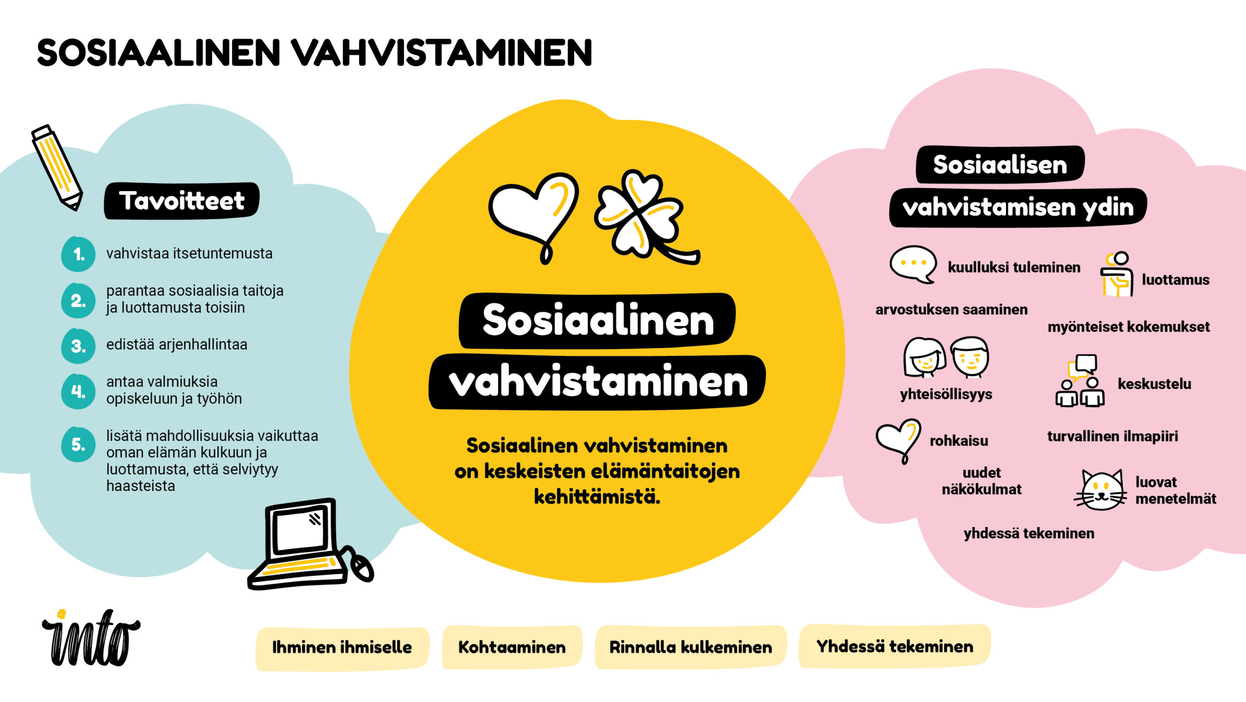

Slide 26
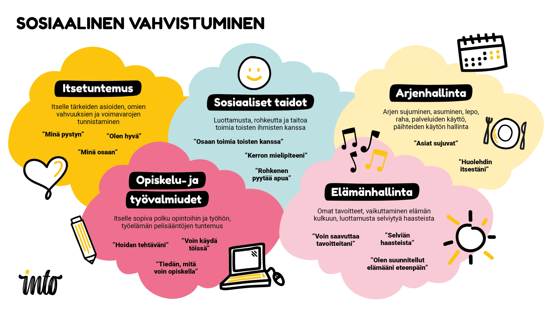

Slide 27
Sosiaalinen vahvistaminen
ehkäisee nuorten ja aikuisten syrjäytymistä ja lisää heidän hyvinvointiaan
vahvistaa kaveruutta ja yhteisöllisyyttä, vähentää yksinäisyyttä ja ulkopuolisuutta
tukee itsensä toteuttamista sekä tarjoaa mielekästä ja merkityksellistä tekemistä
lisää työ- ja toimintakykyä, ammatillista osaamista sekä työllisyyttä ja toimeentuloa
lisää omatoimisuutta, parantaa arjen asioista suoriutumista ja helpottaa avun pyytämistä
vahvistaa suoriutumista ja vähentää alisuoriutumista
antaa uusia näkökulmia asioihin näköalattomuuden sijasta
luo uskoa tulevaisuuteen

Slide 28
Lisää tietoa
THL:n raportti: Maahanmuuttajien terveys ja hyvinvointi Tutkimus venäläis-, somalialais- ja kurditaustaisista Suomessa
Väitöskirja; Sirpa Kannasoja; Nuorten sosiaalinen toimintakyky. 2013
Opinnäytetyö: Jemmi Matilainen Elisa Poutanen Kati Susi; Ikäihmisten sosiaalinen toimintakyky ja toimijuus hoitokodissa Hoitokodin asukkaiden kokemuksia Suomessa ja Espanjassa. 2011
www.intory.fi
Sosiaalinen vahvistaminen - PDF Ilmainen lataus (docplayer.fi)
Sovari – sosiaalisen vahvistumisen mittari. Etsivän nuorisotyön valtakunnalliset tulokset 2017 - Into – etsivä nuorisotyö ja työpajatoiminta ry (intory.fi)
Mitä on sosiaalinen vahvistaminen? (Into) - Bing video
Mitä on arjenhallinta? Miten sitä vahvistetaan? (Into) - Bing video

Slide 29
AAAPUVA!!!
Mielenterveystalo.fi
Mielenterveystalo.fi/nuoret/itsearviointi (testejä)
Psyykkinen toimintakyky:
Lue aiheesta lisää Mielenterveys -aihesivustolta. Mielenterveyden edistäminen Mielenterveyshäiriöt

Slide 30
Lähteet
Sosped.fi
Terveysportti.fi
Thl.fi
Kaypahoito.fi

